Slide 1
Makrozomİ, İntrauterİn Büyüme KISITLILIĞI ve Amnİyotİk SIvI Patolojİlerİ
Dr. Şerife Esra Çetinkaya
AÜTF Kadın Hastalıkları ve Doğum AD

Slide 2
Makrozomi

Slide 3
Makrozomi – Tanım:
Belirli bir eşik değerin üzerindeki büyüme
Ampirik doğum ağırlığı:
Sık kullanılan eşik değerler: 4000-4500g
ACOG 2013: > 4500g doğum ağırlığı
Morbidite keskin artış gösterir…
> 4000g için de morbidite artar…
ACOG Practice Bulletin No.22: Fetal Macrosomia 2000, 2013

Slide 4
Makrozomi – Tanım:
Doğum ağırlığı dağılımı:
Toplumlara göre, istatistiksel
Gebelik haftasına göre doğum ağırlığı persentilleri
10-90 persentil: Normal ağırlık
> 90 persentil: LGA (‘Large for gestational age’-gestasyonel yaşa göre büyük)
Diğer:
> 95 persentil: Ortalamanın 1.90 SD üzeri
> 97.5 persentil: Ortalamanın 1.96 SD üzeri

Slide 5
Makrozomi
Cinsiyet
Erkek fetuslar kızlardan daha ağır
Irk-etnik köken
Son yıllarda doğum ağırlıklarında artış
Eski toplum doğum ağırlığı tablolarının kullanımı?

Slide 6
Makrozomi – Sıklık:
> 4000 g: % 9
> 4500 g: %0.9
> 5000 g : % 0.1
Chauchan SP ve ark. Am J Obstet Gynecol 2005
Maternal diyabet yok
Normal ağırlıklı kadınlarda %7.7
Obez kadınlarda %12.7
Maternal diyabet var
Normal ağırlıklı kadınlarda %13.6
Obez kadınlarda %22.3
Black MH ve ark. Diabetes Care 2013

Slide 7
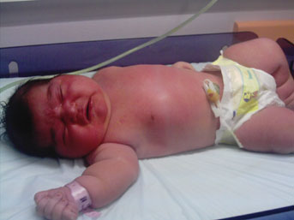
Makrozomi – Önemi:
Maternal riskler:
Distosi
Operatif vajinal doğum
Sezaryen doğum
Genital yol laserasyonları
Postpartum kanama
Uterin rüptür

Slide 8
Makrozomi – Önemi:
Fetal-neonatal riskler:
Omuz distosisi (Brakiyal pleksus zedelenmesi, kırık)
Asfiksi
Yenidoğan hipoglisemisi
Uzun dönemde:
Bozulmuş glukoz toleransı ve obezite
Metabolik sendrom
Aort intima-media kalınlığında ve sol ventrikül kitlesimde artış
Bozuk lipid profili

Slide 9
Makrozomi – Risk faktörleri:
Yapısal
Ailesel
Etnik köken
> 4000 g maternal doğum ağırlığı
Erkek bebek
Maternal obezite
Maternal diyabet
Postterm gebelik
İleri maternal yaş
Daha önce makrozomik bebek öyküsü
Gebelikte aşırı kilo artışı
Multiparite

Slide 10
Makrozomi – Tanı:
Klinik değerlendirme
Standart ultrasonografi
Normal ağırlıklı bebeklerde doğruluk oranı makrozomiklere göre daha yüksek

Slide 11
Makrozomi – Klinik değerlendirme:
Supin pozisyonda ve mesane boş iken:
Leopold manevraları
Fundus yüksekliği ölçümü
Simfizis pubis üzeri- uterin fundus üst ucu, cm
Ucuz, güvenilir, öğrenmesi kolay
Maternal habitus, fetal pozisyon, amniyon sıvısı miktarı, klinisyenin deneyimine bağlı
Duyarlılık ve pozitif prediktif değeri düşük

Slide 12
Makrozomi – US:
AC (‘Abdominal circumference’-Karın çevresi):
Makrozomi için eşik → 35-38cm
Duyarlılığı seçilen eşik değere, makrozominin tanımına ve ölçümün yapıldığı gebelik haftasına göre değişir…
Rosati P, ve ark. J Matern Fetal Neonatal Med 2010
De Reu PA, ve ark.. J Perinat Med 2008

Slide 13
Makrozomi – US:
Tahmini fetal ağırlık
Hadlock formülü: En sık kullanılan/en doğru ölçüm
Log10 BW = 1.3598 + 0.051 (AC) + 0.1844 (FL) – 0.0037 (AC X FL), veya
Log10 BW = 1.4787 + 0.001837 (BPD)² + 0.0458 (AC) + 0.158 (FL) – 0.0033 (AC X FL)
Pozitif ölçümün doğruluğu negatife göre daha yüksek
Tahmini doğum tarihine, maternal boy-kiloya ve diyabete göre düzeltme ile doğruluk artar
Sokol RJ, ve ark. Am J Obstet Gynecol 2000
Faschingbauer F ve ark. Ultraschall Med 2012
Coomasaramy A ve ar. BJOG 2005

Slide 14
Makrozomi – US:
Seri ölçümler – bireysel büyüme eğrileri
Üstünlük? Maliyet etkinlik?
Yumuşak doku ölçümleri
Cilt altı yağ doku: Humerus ortası, omuz, karın duvarı, uyluk, peribukkal alan
TFA’dan üstün değil
Hacim ölçümleri
2 boyutlu, 3 boyutlu, kombine
Nöral network: Deneysel
HC/AC oranı: Makrozomi tanısında yeri yok

Slide 15
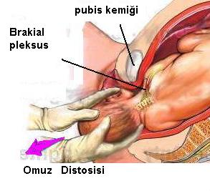
Makrozomi -DM
Omuzlar daha geniş, vücut yağ oranı ↑, baş-omuz oranı ↓, üst ekstremitelerde cilt katlantısı ↑
Omuz distosisi riski ↑
US ile TFA ölçümleri AC ölçümüne dayanır; TFA yanlış olarak fazla ölçülebilir
Diyabetik gebeliklerde glisemik kontrol ve makrozomi riskinin ölçümünde : AC > 75 persentil
Fifth International Workshop-Conference on Gestational Diabetes. November, 2005. Chicago, IL.

Slide 16
Makrozomi:
Makadi prezentasyon
BPD ölçümleri verteks fetuslara göre 2-3 mm daha küçük
AC ve FL ölçümleri formüllerde daha baskın
Makrozomi riski daha düşük (Vertekse göre %4.9 daha hafif bebekler)
Luterkort M ve ark. Acta Obstet Gynecol Scand 1986
Çoğul gebelik
Özellikle <2500 g bebeklerde TFA yanlış olarak fazla ölçülebilir
Makrozomi riski düşük
Lynch L ve ark. Ultrasound Obstet Gynecol 1995

Slide 17
Makrozomi:
US ile izlem
3-4 haftada bir, özellikle diyabetiklerde
Arka arkaya iki ölçümde artmış AC makrozomi varlığı ya da yokluğunun öngörülmesi için yeterli
Schaefer Graaf UM ve ark. Diabetes Care 2011

Slide 18
Doğum ağırlığına göre omuz distosisi insidansı
Doğum ağırlığı (g) | Diyabetik olmayan gebelerde omuz distosisi (%) | Diyabetik gebelerde omuz distosisi (%)
< 4000 | 0.1-1.1 | 0.6-3.7
4000-4499 | 1.1-10 | 4.9-23.1
>4500 | 2.7-22.6 | 20-50

Slide 19
Makrozomi – Yaklaşım:
Omuz distosisi olgularının %2-16’sında brakiyal pleksus zedelenmesi, bu olguların da %30’unda kalıcı hasar…
Lagerkvist AL ve ark. Dev Med Child Neurol 2010
Foad SL ve ark. J Chld Orthop 2009
Omuz distosisi olgularının %50’si < 4000g bebeklerde
Langer O ve ark. Am J Obstet Gynecol 1991
Doğumdan önce doğum ağırlığının öngörülmesi zor…US’nin duyarlılığı %22-69…
Chauchan SP ve ark. Am J Obstet Gynecol 2005

Slide 20
Makrozomi – Yaklaşım:
Elektif doğum indüksiyonu sezaryen ya da omuz distosisini azaltmıyor, hatta sezaryen oranlarını arttırıyor…
Gonen O ve ark. Obstet Gynecol 1997
Leaphart WL ve ark. J Maternal Fetal Med 1997
Sanchez-Ramos L ve ark. Obstet Gynecol 2002
Makrozomi şüphesi ile elektif doğum indüksiyonu, özellikle 39 haftadan önce önerilmemekte…
ACOG 2013.

Slide 21
Makrozomi – Yaklaşım:
Elektif sezaryen
Diyabetik olmayan gebelerde TFA < 5000g,
Diyabetik gebelerde TFA < 4500 g
ise önerilmemekte…
ACOG 2013

Slide 22
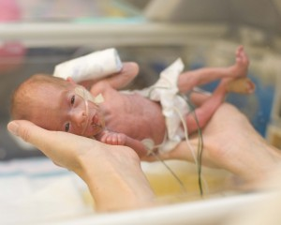
İntrauterin büyüme geriliği

Slide 23
İntrauterin büyüme geriliği
Genetik veya çevresel faktörler nedeni ile genetik büyüme potansiyelini yakalayamamış fetus
Perinatal mortalite ve morbidite↑
Uzun dönemde erişkin hayatta hipertansiyon, hiperlipidemi, koroner arter hastalığı, diyabet

Slide 24
İntrauterin büyüme geriliği – Tanım:
Gestasyonel yaşa göre fetal ağırlık < 10 persentil
Yapısal olarak küçük fetuslar
Etnik köken, parite, kız bebekler, VKİ
Perinatal mortalite ve morbidite artmaz
Patolojik nedenlerle genetik büyüme potansiyelini yakalayamamış küçük fetuslar
Patolojik nedenlerle genetik büyüme potansiyelini yakalayamamış ama tanım olarak küçük olmayan fetuslar

Slide 25
İntrauterin büyüme geriliği – Tanım:
Gestasyonel yaşa göre fetal ağırlık < 3 persentil
Perinatal mortalite ve morbidite daha fazla
Bu eşik kullanıldığında büyüme geriliği olan fetusların bir kısmı atlanır…

Slide 26
Normal fetal büyüme (Tekil gebelik)
< 16 hft:
Hücresel hiperplazi
15 hft → 5 g/gün
16-32 hft:
Hiperplazi ve hipertrofi
20 haftada 10 g/gün
24 haftada 15-20 g/gün
> 32 hft:
Hücresel hipertrofi
Fetal yağ ve glikojen depolanması
32-34 hafta: 30-35 g/gün

Slide 27
Simetrik intrauterin büyüme geriliği
Büyüme geriliği olan fetusların % 20-30’u
Erken dönemde fetal hücresel hiperplazinin bozulmasına bağlı
Bütün fetal organlarda büyüme orantılı olarak ↓

Slide 28
Asimetrik intrauterin büyüme geriliği
Büyüme geriliği olan fetusların % 70-80’i
AC’deki gerilik HC’ye göre daha fazla
Kan akımının vital organlara redistribüsyonu
Beyin, kalp korunması

Slide 29
İntrauterin büyüme geriliği – Patofizyoloji
Anormal plasental fonksiyon (plasental)
Yetersiz maternal O2 ve nutrisyon (maternal)
Fetüsün materna-plasental yapıdan gelen desteği kullanmasında yetersizlik (fetal)

Slide 30
Etyoloji ve risk faktörleri
Fetal
Genetik
Konjenital anomaliler
Enfeksiyonlar
Çoğul gebelik
Maternal
Uteroplasental kan akımını bozan nedenler
Gebelik öncesi düşük VKİ
Gebelikte yetersiz kilo alımı
Hipoksemi
Hematolojik ve immünolojik bozukluklar
Madde bağımlılığı ve sigara
Toksinler
Yardımla üreme teknikleri
Uterin malformasyonlar
Yaş
Plasental
Anormal uteroplasental vaskülarite
Kronik ablasyo
Kronik enfeksiyonlar ve idyopatik inflamasyon (Diffüz kronik villit gibi)
Enfarkt
Distal villöz hipoplazi
Masif perivillöz fibrin depolanması
Tromboz

Slide 31
İntrauterin büyüme geriliği Etyoloji ve risk faktörleri-Fetal
Genetik faktörler:
Doğum ağırlığındaki değişkenliğin %30-50’sinden sorumlu
GCK, HNF1β, ADCY5, CCNL1 genlerinde mutasyonlar düşük doğum ağırlığı ile ilişkili
Maternal – paternal genler
Maternal genler doğum ağırlığının belirlenmesinde daha baskın
Kendisi de SGA olan kadınların bebeklerinde büyüme geriliği olma olasılığı 2 kat ↑

Slide 32
İntrauterin büyüme geriliği Etyoloji ve risk faktörleri-Fetal
Trisomy 21 (Down syndrome)
Trisomy 18 (Edwards syndrome)
Trisomy 13 (Patau syndrome)
Trisomy 9q mosaic
Wolf-Hirschhorn syndrome (partial deletion 4q)
Cri du chat syndrome (partial deletion 5q)
Turner syndrome (45, XO)
Triploidy
Cornelia de Lange syndrome
Brachmann-de Lange syndrome
Mulibrey nanism syndrome
Rubenstein-Taybi syndrome (deletion 16p13.3)
Russell-Silver syndrome
Dubowitz syndrome
Seckel syndrome
Bloom syndrome
Johanson-Blizzard syndrome
Fanconi syndrome
Roberts syndrome
De Sanctis-Cacchione syndrome
Skeletal dysplasias
Genetik faktörler:
Kromozomal anomaliler
Anöploidiler
Parsiyel delesyonlar, duplikasyonlar, mutasyonlar
Halka kromozomlar
Uniparental dizomi
Plasental mozaisizm
Genomik imprinting

Slide 33
İntrauterin büyüme geriliği Etyoloji ve risk faktörleri-Fetal
Konjenital anomaliler: %1-2
Yapısal+kromozomal
Enfeksiyonlar:< %5
Erken gebelikte geçirilmesi fetal büyüme üzerine en etkili
Transplasental/intakt membranlardan fetusa geçiş
Viral – paraziter enfeksiyonlar
Rubella, toksoplazma, CMV, varisella, malarya, sifiliz, herpes
Bakteriyel enfeksiyonlar da riski artırabilir
Listeria, klamidya, tüberküloz, mikoplazma

Slide 34
İntrauterin büyüme geriliği Etyoloji ve risk faktörleri-Fetal
Çoğul gebelikler:
Fetus sayısı
Plasentasyon tipi (mono-dikoryonik)
Fetal büyüme3.trimestere kadar tekil gebelik gibi
Birden fazla fetusun beslenme gereksiniminin karşılanamaması
Gebelik komplikasyonları çoğul gebeliklerde daha sık
Preeklampsi, ikizden ikize transfüzyon, konjenital anomaliler, plasenta ve kord anomalileri, …

Slide 35
İntrauterin büyüme geriliği Etyoloji ve risk faktörleri-Plasental
‘Uteroplasental yetmezlik’
Erken dönemde anormal / yetersiz plasentasyon
Uteroplasental vaskülaritede anormallikler (hipovaskülarite, anormal gelişim, daralma-obstrüksiyon)
Kronik plasenta dekolmanı
Kronik enfeksiyöz-idyopatik inflamatuar lezyonlar
Diffüz kronik villitis→idyopatik büyüme geriliğinde en sık rastlanan bulgu
Masif perivillöz fibrin depolanması
Uteroplasental, intervillöz ve/veya fetoplasental tromboz
Plasental mozaisizm
Kromozom sayısı, mozaik hücrelerin oranı ile büyüme geriliğinin derecesi ilişkili

Slide 36
İntrauterin büyüme geriliği Etyoloji ve risk faktörleri-Maternal
Uteroplasental kan akımını bozan hastalıklar
Maternal medikal hastalıklar
Hipertansiyon
Renal yetmezlik
Diyabet
Kollajen vasküler hastalıklar
SLE
APAS
Obstetrik komplikasyonlar
Preeklampsi

Slide 37
İntrauterin büyüme geriliği Etyoloji ve risk faktörleri-Maternal
Gebelik öncesi düşük vücut ağırlığı-gebelikte yetersiz kilo alımı
Orta derecede beslenme yetersizliği: < 2500 g bebek doğurma riski ↑
Ciddi açlık: 450-750 kcal/gün → doğum ağırlığı 250 g↓
300 kcal/gün → doğum ağırlığı 500 g ↓
Nathanielsz, PW. The Dutch hunger winter. In, Life in the womb: the origin of health and disease. Ithaca, NY, Promethean press, 1999

Slide 38
İntrauterin büyüme geriliği Etyoloji ve risk faktörleri-Maternal
Hipoksemi
Pulmoner hastalık
Siyanotik kalp hastalığı
Ciddi anemi
Deniz seviyesinden yüksekte yaşamak
Hematolojik ve immünolojik hastalıklar
Orak hücreli anemi: intervillöz aralıkta tromboz
Otoimmün/alloimmün hast (APAS): kronik villitis, vaskülopati
Kalıtsal trombofililer?

Slide 39
İntrauterin büyüme geriliği Etyoloji ve risk faktörleri-Maternal
Madde bağımlılığı ve sigara
Sitotoksik etki/yetersiz beslenme
Sigaranın en büyük etkisi 3.trimesterde
Toksinler
Warfarin, antikonvulzanlar, antineoplastik ajanlar, folik asit antagonistleri
Radyasyon
Terapötik dozlarda fetal maruziyet
Gebelik öncesi pelvik RT→pelvik damarlarda anatomik değişiklikler

Slide 40
İntrauterin büyüme geriliği
Amaç:
Risk faktörlerinin saptanması
Fetal büyümenin değerlendirilmesi
Perinatal morbidite ve mortalitenin azaltılması

Slide 41
İntrauterin büyüme geriliği Klinik değerlendirme
Risk faktörleri + fizik muayene
↓
Klinik şüphe
↓
Fetus, plasenta ve amnion sıvısının detaylı değerlendirilmesi (US)

Slide 42
İntrauterin büyüme geriliği Klinik değerlendirme
Gebelik haftasının doğru değerlendirilmesi
1.trimester US ölçümü daha üstün – biyolojik değişkenlik daha az
Fizik muayene
Simfizis- uterin fundus yüksekliği ölçümü
Ucuz, basit, yaygın
Gebelik haftasına göre cm cinsinden 3 cm ve daha az olması
Maternal VKİ, mesane doluluğu, parite, etnik köken, aynı klinisyen tarafından ölçüm, her fetus için büyümenin bireysel değerlendirilmesi
Abdominal palpasyon
Duyarlılığı ↓ (%30-50)
Ultrasonografi

Slide 43
İntrauterin büyüme geriliği - Ultrasonografi
Klinik değerlendirme büyüme geriliği için yüksek riskli gebelerde yetersiz
Tanının doğrulanması – dışlanması için US
Fundus yüksekliğinin geri kalması
Önceki ultrasonda yetersiz büyüme
Büyüme geriliği olan infant öyküsü
Yetersiz maternal kilo alımı
Preeklampsi
Fetal büyüme geriliği ile ilişkili maternal patolojiler (hipertansiyon, SLE,..)

Slide 44
İntrauterin büyüme geriliği - Ultrasonografi
Fetal karın çevresi (AC):
Abdominal yağ dokusu & karaciğer boyutu ↓
En duyarlı tek morfometrik gösterge
Asimetrik büyüme geriliğinde, ileri gebelik haftalarında daha duyarlı
Tahmini fetal ağırlık:
Tanıda en iyi morfometrik test
BPD, AC, FL

Slide 45
İntrauterin büyüme geriliği - Ultrasonografi
Büyüme hızı
En az iki hafta ara ile ölçüm
Vücut oranları
HC/AC
FL/AC
Asimetrik büyüme geriliğinde
Bireyselleştirilmiş büyüme eğrileri

Slide 46
İntrauterin büyüme geriliği - Ultrasonografi
Oligohidramnios
Hipoksi → kan akımının vital organlara redistribüsyonu → fetal idrar çıkışında ↓
Büyüme geriliği olan fetusların %15-80’inde yok..Suboptimal büyümenin taranmasında yetersiz..
EMR, postterm gebelik, konjenital genitoüriner anomali yok ise oligohidramnios etyolojisinde en olası tanı fetal büyüme geriliği…
Şiddetli oligohidramnios→perinatal mortalite oranı, konjenital anomali ve büyüme geriliği insidansı↑

Slide 47
İntrauterin büyüme geriliği - Doppler
Maternal-fetal hemodinaminin değerlendirmesinde noninvaziv teknik
İntrauterin büyüme geriliğinde maternal ve fetal kan akımlarında bozulma ve anormal Doppler dalga formları
Büyüme geriliğinin taranmasında yeri yok
Umbilikal arter Doppleri:
İntrauterin büyüme geriliği şüphesi olan fetusların değerlendirilmesi ve yönetiminde
Patolojik büyüme geriliği – yapısal küçük fetusların ayırımında yararlı

Slide 48
İntrauterin büyüme geriliği – Obstetrik yönetim
Fetal büyümenin izlemi
Biyofizik profil
Fetal arteriyel ve venöz kan akımlarının değerlendirilmesi-Doppler
Antenatal steroid uygulaması

Slide 49
İntrauterin büyüme geriliği – Obstetrik yönetim
Fetal büyümenin izlemi
2-4 hafta ara ile ölçüm
Normal büyüme: yapısal küçük fetus
Biyofizik profil
Fetusun fizyolojik parametrelerinin, antepartum iyilik halinin değerlendirilmesi
Preterm fetusta daha az güvenilir
Haftada 1-2 veya günlük

Slide 50
İntrauterin büyüme geriliği – Obstetrik yönetim
Doppler
Umbilikal arter:
Direnç artışı → end diastolik akım ↓
End diastolik akım kaybı-ters akım → Villöz damar yatağının %60-70’i oblitere → fetal sıkıntı
Orta serebral arter:
Vazodilatasyon ve artmış diastolik akım → kompansatuar vazodilatasyon-’beyin koruyucu etki’
Duktus venozus:
UA direnç artışı → fetal kardiyak performansta azalma → santral venöz basınç artışı → duktus venozus diastolik akımında azalma
‘a’ dalgası kaybı-ters ‘a’ dalgası: kardiyak instabilite, fetal asidemi ve ölüm

Slide 51
İntrauterin büyüme geriliğinde değişiklikler

Slide 52
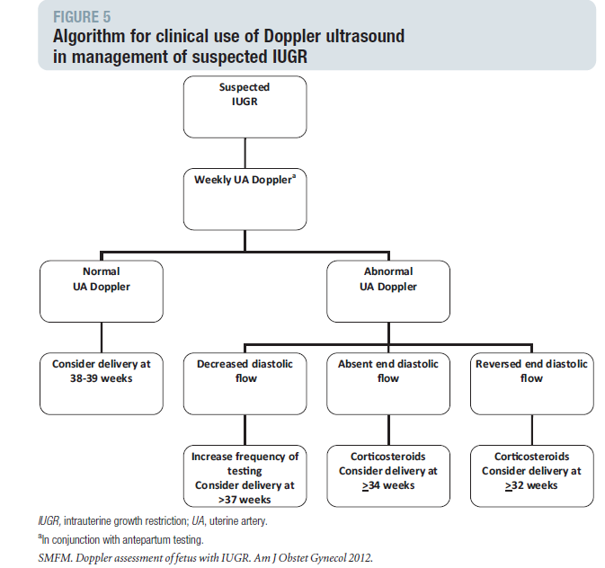

Slide 53
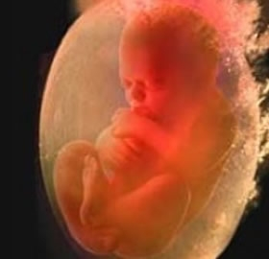
Amniyotik Sıvı Patolojileri

Slide 54
Amniyotik sıvı
Fetusun travmalardan korunması
Umbilikal kordun basıya uğramasının engellenmesi
Enfeksiyona karşı koruma sağlayan antibakteriyel özellik
Sıvı ve besin maddeleri için rezervuar
Fetal akciğerler, kas-iskelet sistemi ve gastrointestinal sistemin normal gelişimi için sıvı, yeterli boşluk ve büyüme faktörleri

Slide 55
Amniyotik sıvı kaynakları
Erken gebelik: Maternal sıvı transudasyonu
Çölomik sıvı:
7 hafta civarında amniyon ve koryon arasında görülmeye başlanır, 10 haftada maksimum düzeyine ulaşır, 12-14 haftada amniyon ve koryonun birleşmesiyle kaybolur
Maternal plazma ile benzer yapıda, amniyotik sıvıdan farklı
Maternal plazmadan geçiş? Endometriyal gland sekresyonları?

Slide 56
Amniyotik sıvı kaynakları
Erken gebelik:
Amniyotik sıvı:
10 haftada artar
Plasentanın fetal yüzü
Maternal kompartmandan amniyon yolu ile geçiş (transmembranöz)
Embryo yüzeyinden
Anembryonik gebeliklerde hem çölomik hem amniyotik sıvı +
Erken gebelikte primer amniyotik sıvı kaynağı fetus olmayabilir

Slide 57
Amniyotik sıvı
Midgestasyon:
Fetal idrar üretimi
Akciğerlerden sekresyon
Fetal yutma
başlar…

Slide 58
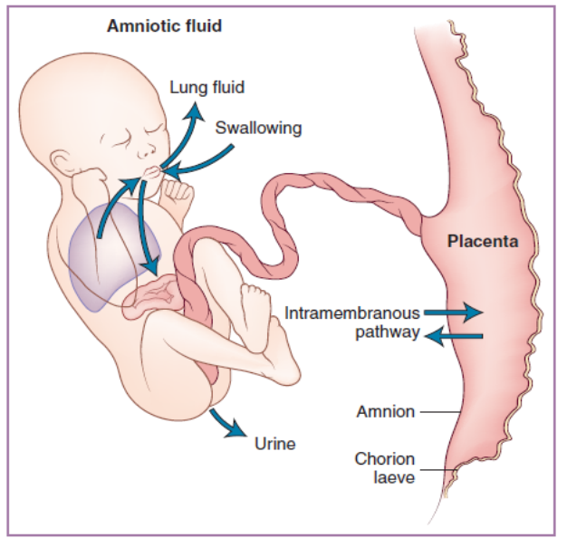
Amniyotik sıvı kaynakları
Gebeliğin ikinci yarısından sonra:
Üretim:
Fetal idrar ve akciğer sıvısı
Fetal oral – nazal boşluklardan
Klirens:
Fetal yutma
İntramembranöz yol (AS-fetal kan, akuaporinler)
Transmembranöz yol (AS-maternal kan)
Fetal ciltten geçiş 22-24 haftada cildin keratinizasyonu ile azalır

Slide 59
Amniyotik sıvı
Terme yakın:
Fetal idrar üretimi: 800-1200mL/gün
Fetal akciğer sekresyonları: 170 mL/gün
Fetal yutma: 500-1000mL/gün
İntramembranöz akım: 200-400mL/gün
Oral-nazal sekresyonlar: 25mL/gün
Transmembranöz akım: 10mL/gün

Slide 60
Amniyotik sıvı miktarı

Slide 61
Amniyotik sıvı miktarı
Gebelik haftası | Fetus (g) | Plasenta (g) | Amniyotik sıvı (mL) | Sıvı oranı
16 | 100 | 100 | 200 | 50
28 | 1000 | 200 | 1000 | 45
36 | 2500 | 400 | 900 | 24
40 | 3300 | 500 | 800 | 17
>40.hafta→AS haftada %8↓

Slide 62
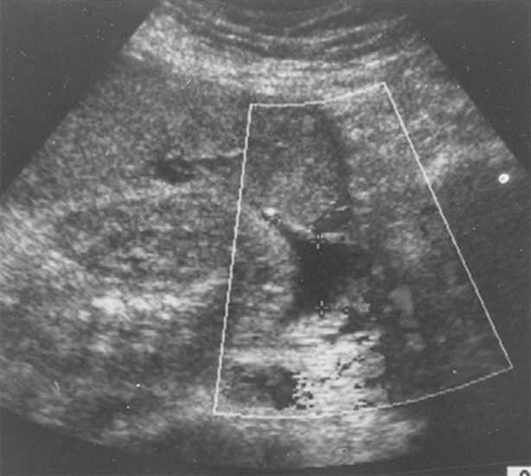
Amniyotik sıvı ölçümü
Kalitatif:
Normal/azalmış
Kantitatif:
Histerotomi ile doğrudan ölçüm (gebeliğin devamı!!!)
Boya dilüsyon teknikleri (zor, invaziv, lab gereksinimi)
US:
Amnion sıvısı indeksi (AFI)
Tek en derin cep ölçümü

Slide 63
Amniyotik sıvı bozuklukları
Oligohidramnios:
Amniyotik sıvının gebelik haftasına göre beklenenden az olması
Polihidramnios:
Amniyotik sıvının fazla olması

Slide 64
Oligohidramnios
Fundus yüksekliği gebelik haftasına göre ↓
AFI < 5 cm
Tek en derin cep < 2 cm

Slide 65
Oligohidramnios – Etyoloji:
MATERNAL Uteroplasental yetmezlikle ilişkili medikal veya obstetrik komplikasyonlar Preeklampsi, kronik hipertansiyon, kollajen vasküler hastalıklar, nefropati, trombofili İlaçlar ACE inhibitörleri, prostaglandin sentez inhibitörleri
PLASENTAL Dekolman İkizden ikize transfüzyon Plasental tromboz-infarkt
FETAL Kromozomal anomaliler Konjenital anomaliler (İdrar yapım azlığı ile karakterize üriner sistem anomalileri) Fetal ölüm Postterm gebelik Büyüme geriliği Erken membran rüptürü
İDYOPATİK

Slide 66
Oligohidramnios – Etyoloji:
Erken başlangıçlı (2.trimester):
İdrar yapımının azaldığı anomaliler
Perfüzyonu bozacak derecede ciddi plasental anomaliler
Erken membran rüptürü
Geç başlangıçlı (2.trimester sonu-3.trimester):
Uteroplasental yetmezlikle ilişkili durumlar
Preeklampsi, maternal vasküler hastalık, fetal büyüme geriliği, plasental anormallikler
Postterm gebelik
Erken membran rüptürü

Slide 67
Oligohidramnios – Etyoloji:
Konjenital anomaliler
Genitoüriner anomaliler
Bilateral renal agenezi
Bilateral multikistik displastik böbrek
Otozomal resesif polikistik böbrek
Mesane çıkım obstrüksiyonu (posterior üretral valv, üretral atrezi/stenoz)
Diğer
Diğer organ sistemleri
Anöploidiler
Genetik sendromlar
→ Dolaylı olarak fetal dekompensasyon, büyüme geriliği veya eşlik eden plasental anomali nedeni ile

Slide 68
Oligohidramnios – Obstetrik sonuçlar:
Pulmoner hipoplazi (öz 22-24 haftadan önce başlamışsa)
Kas-iskelet anomalileri
Büyüme geriliği
Kalp atımlarında bozulma-değişken deselerasyonlar
Sezaryen
Erken doğum
Mekonyum aspirasyonu
Fetal ölüm

Slide 69
Oligohidramnios – Değerlendirme:
Altta yatan sebebin araştırılmasi…
İyi bir öykü +fizik muayene…
Erken membran rüptürünün dışlanması
US ile fetal büyümenin değerlendirilmesi ve anomalilerin araştırılması
Amniyosentez-karyotip analizi

Slide 70
Oligohidramnios – Yaklaşım:
Altta yatan sebebe yönelik…
Oligohidramniosun derecesi ve gebelik haftası önemli
Etkin-uzun süreli tedavi yok…
İstirahat (sol yan pozisyon)
Maternal hidrasyon
Amnioinfüzyon

Slide 71
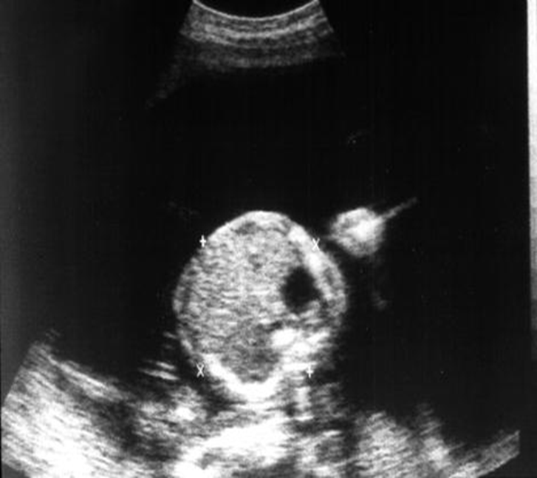
Polihidramnios
Fundus yüksekliği-uterus gebelik haftasına göre ↑
Fetal kısımlar palpe edilemez
Gebeliklerin %1-2’sinde

Slide 72
Polihidramnios
AFI > 24 cm
Tek en derin cep > 8 cm
 | Hafif | Orta | Şiddetli
AFI (cm) | 25-29.9 | 30-34.9 | >35
Tek cep (cm) | 8-9.9 | 10-11.9 | >12
Şiddetli → Sıklıkla altta yatan patoloji +
Hafif → İdyopatik & genellikle benign

Slide 73
Polihidramnios – Etyoloji:
İdyopatik (%70)
Konjenital anomaliler (%15)
Diyabetes mellitus (%15-20)
Konjenital enfeksiyonlar
CMV, toksoplazma, sifiliz, parvovirüs
Alloimmünizasyon
İkizden ikize transfüzyon (Alıcı fetus)

Slide 74
Polihidramnios – Etyoloji:
Konjenital anomaliler :
Merkezi sinir sistemi anomalileri
Anensefali, Hidranensefali, Holoprozensefali..
Nöromüsküler hastalıklar-myotonik distrofi
Üst GIS obstrüksiyonları
Özefagial-duodenal atrezi..
Torakal anomaliler
Diyafragma hernisi, konjenital adenomatoid
malformasyon..
Tümörler
Fetal sakrokoksigeal teratom, plasental koryoanjiom
Bartter sendromu
İntrauterin renal tübüler hipokalemik alkaloz
Fetal yutma bozukluğu
Poliüri

Slide 75
Polihidramnios – Etyoloji:
Diyabetes mellitus:
Maternal hiperglisemi
Fetal hiperglisemi
Ozmotik diürez

Slide 76
Polihidramnios – Etyoloji:
Hidrops fetalis:
Anomaliler, enfeksiyonlar, alloimmünizasyon…
Ciddi anemi
Yüksek kardiyak output

Slide 77
Polihidramnios – Etyoloji:
İdyopatik:
İri bebek
Yüksek idrar çıkımı

Slide 78
Polihidramnios
Obstetrik sonuçlar-komplikasyonlar
Erken doğum
EMR
Plasenta dekolmanı
Postpartum atoni
Postpartum kanama
Armış CS oranları
Kord prolapsusu
Fetal malprezentasyon
Uterusun distansiyonu ve bası semptomları
Dispne
Ortopne
Ödem
oligüri

Slide 79
Polihidramnios- - Yaklaşım:
Fetal anomali taraması - US
Diyabet taraması
İndirekt coombs
Amniyosentez - Karyotip analizi
Enfeksiyonların araştırılması
Amniyoredüksiyon
Annede dispne veya şiddetli rahatsızlık varsa amniyosentez ile sıvı azaltılır
→ EMR, erken doğum, plasenta dekolmanı…
İndometazin
→ Duktus arteriozis erken kapanması

Slide 80
Teşekkür ederim….

